Slide 1
КГБОУ «Минусинская школа – интернат»
V ШКОЛЬНАЯ УЧЕНИЧЕСКАЯ КОНФЕРЕНЦИЯ ПРОЕКТНЫХ И ИССЛЕДОВАТЕЛЬСКИХ РАБОТ «Я ПОЗНАЮ МИР!»
Секция «Первые шаги в науку»
ТЕМА. ЗИМНЕЕ ЧУДО – СНЕГОВИК
Автор: Курман Арсений Евгеньевич, ученик 2 А класса
Руководитель: Семенюк А.Г., учитель

Slide 2
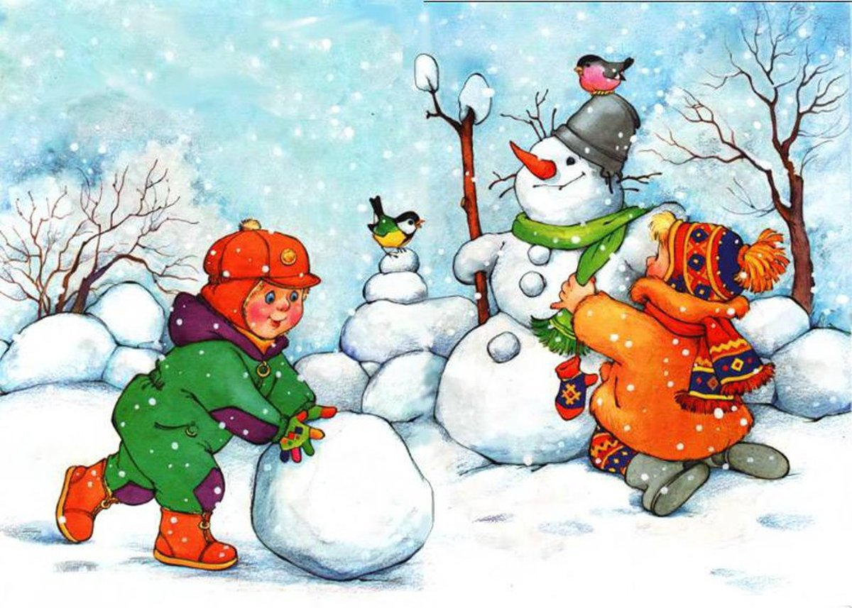
Актуальность
Снежная зима дарит нам много развлечений. И несмотря на появление современных игрушек, планшетов, телефонов, дети не забывают зимние забавы. А лепить снеговика – одно из
любимых занятий.

Slide 3
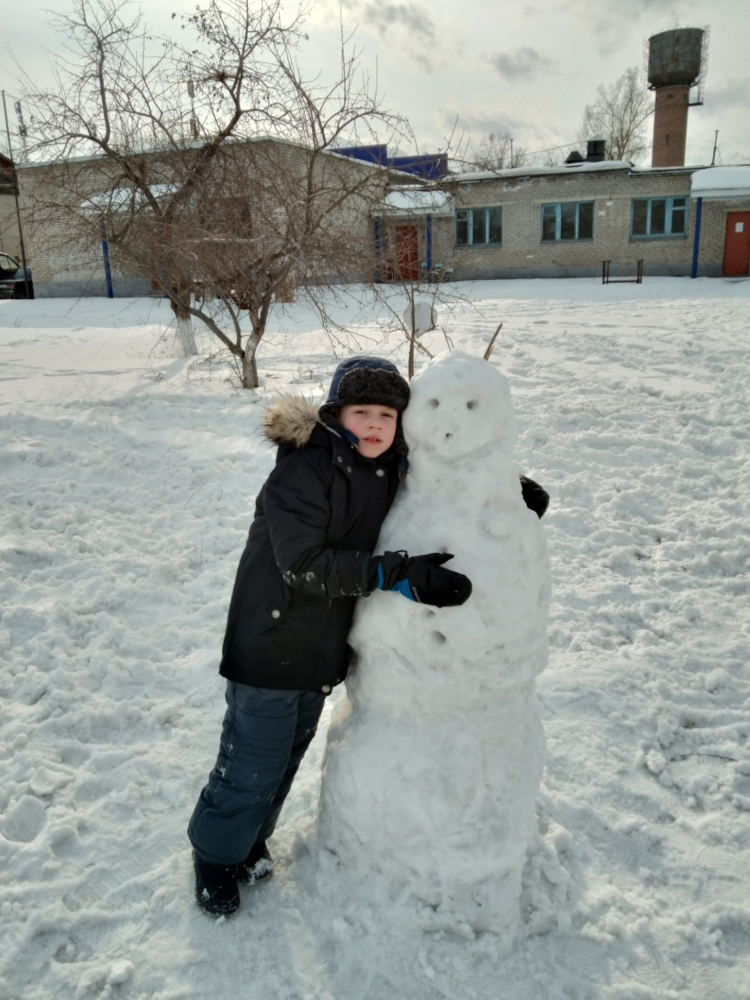
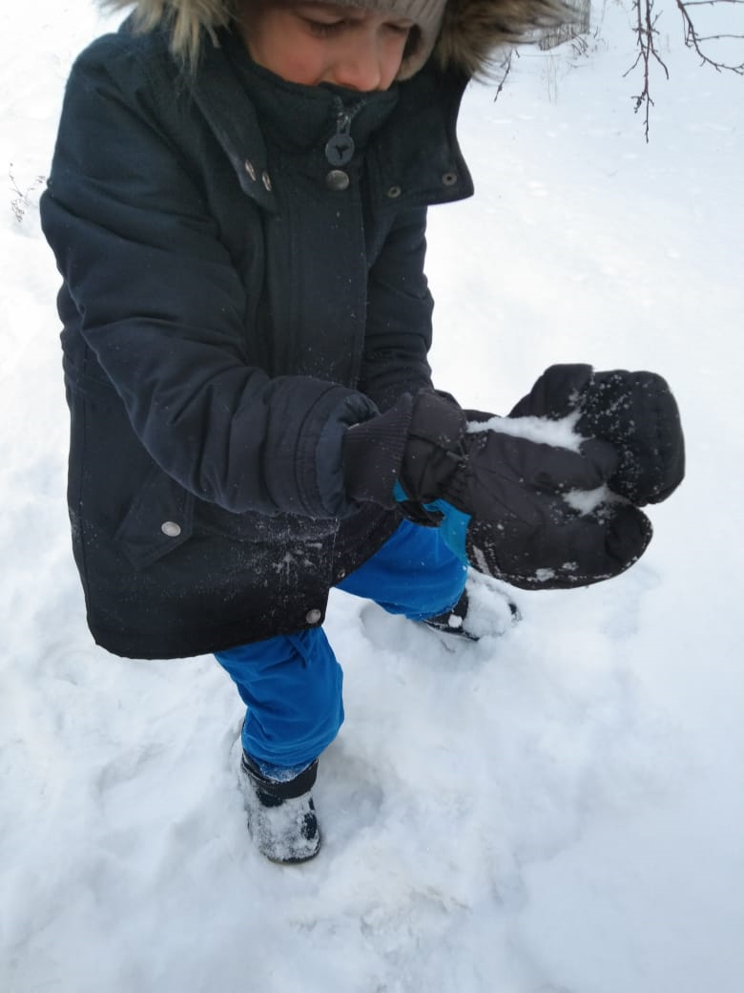

Slide 4
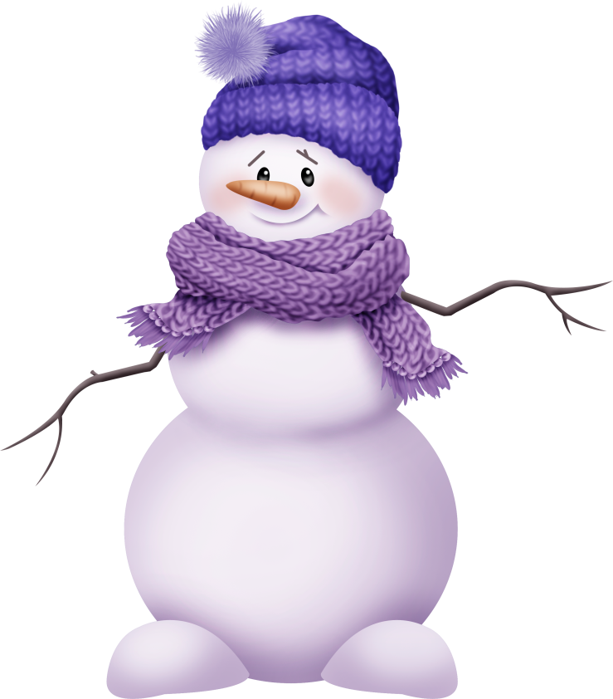
Проблема: зимой не всегда можно слепить снеговика. Почему?
Цель: узнать интересные сведения о снеговиках и понять, что влияет на липкость снега.
Задачи:
Изучить материал о снеговике, выделить интересные сведения о нём.
Экспериментальным путём определить, какими свойствами должен обладать
снег и условия, при которых можно
слепить снеговика.

Slide 5
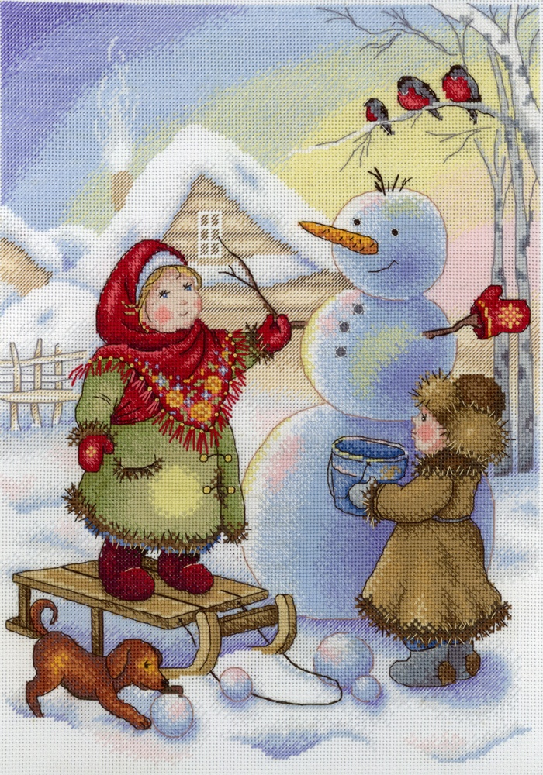
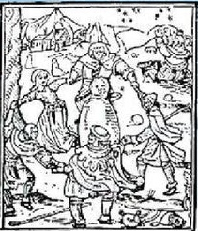
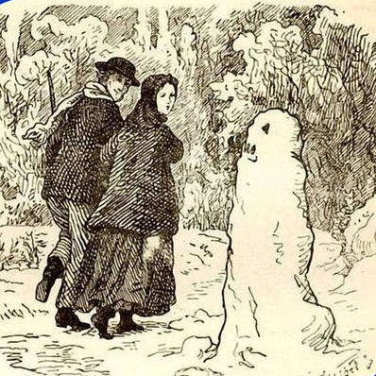
ИСТОРИЯ ВОЗНИКНОВЕНИЯ СНЕГОВИКА
Снежную фигуру впервые слепили в пятнадцатом веке. Первые снеговики изображались злыми и страшными. Потом снеговик стал добрым.

Slide 6
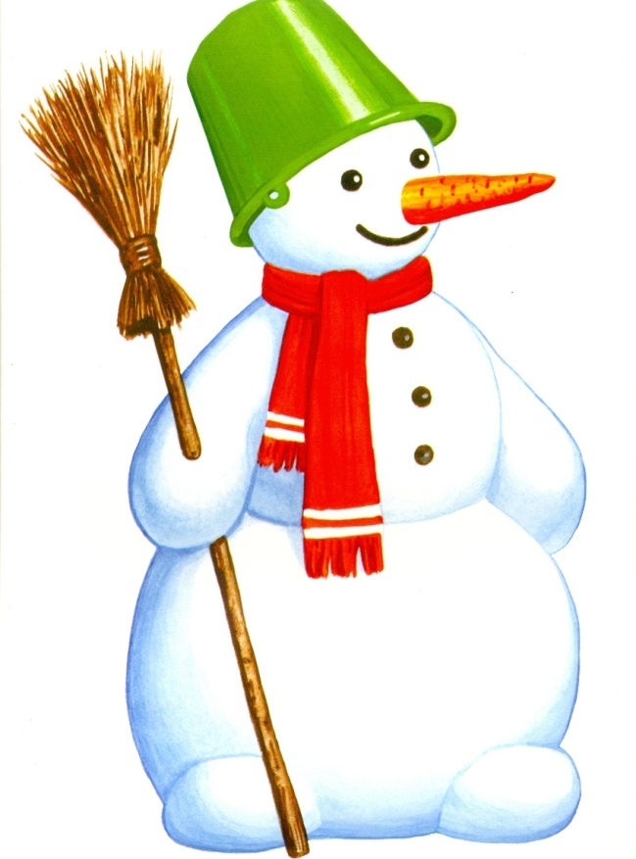
Как лепить снеговика
Лепить снеговика не просто. Снег обязательно должен быть липким, а всем участникам нужны варежки.
ведро
пуговки или камушки
морковь
метла
шарф
три снежных шара

Slide 7
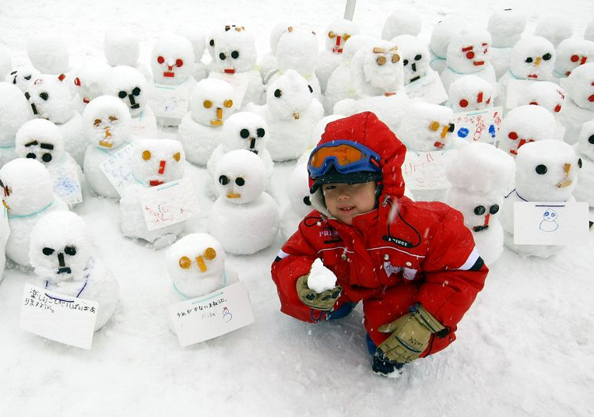
КАК ЛЕПЯТ СНЕГОВИКА В РАЗНЫХ СТРАНАХ
В Японии снеговиков делают из двух шаров, большого и маленького, и без рук. Глазки, нос и рот выкладывают из камешков. Называют снеговиков Юки-Дарума.

Slide 8
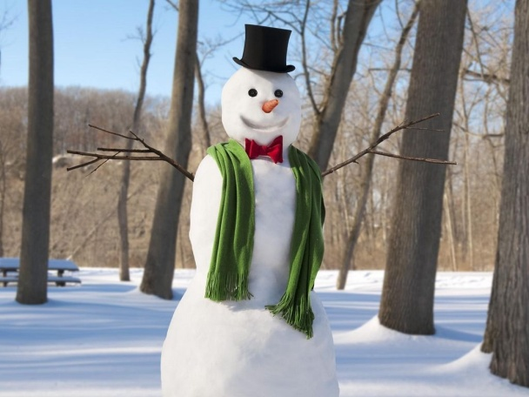
Снеговик в Америке.
Снеговик во Франции.

Slide 9
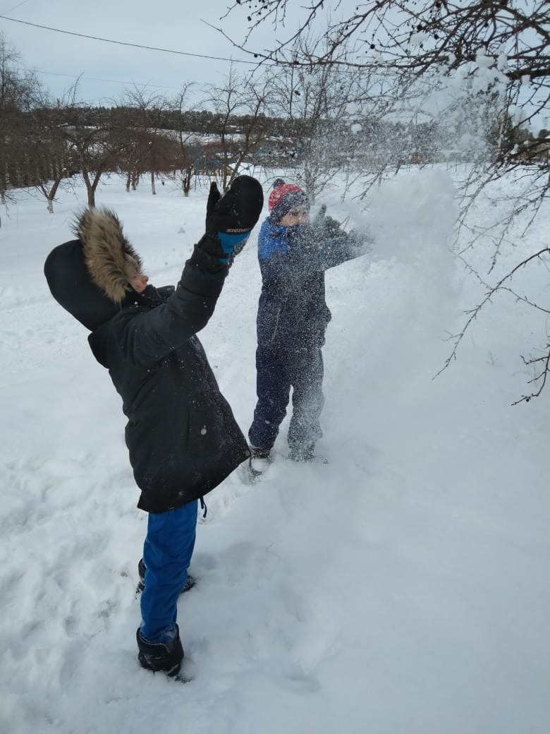
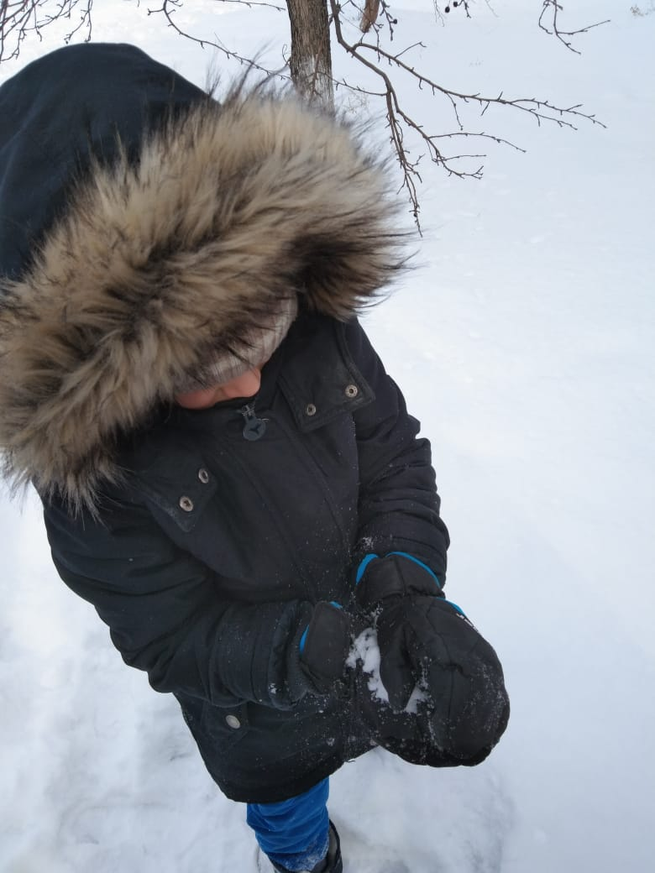
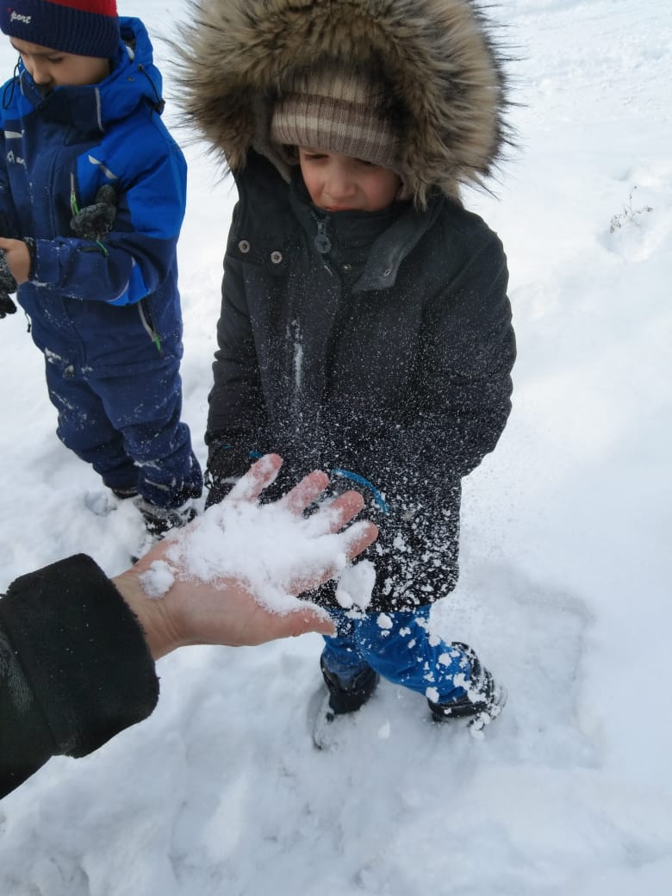
Влияет ли время суток на липкость снега?
16 февраля температура воздуха утром: : -20ºС; днём: -15ºС; вечером: -18ºС. Снежок ни разу не слепился.
Вывод: липкость снега не зависит от
времени суток.

Slide 10
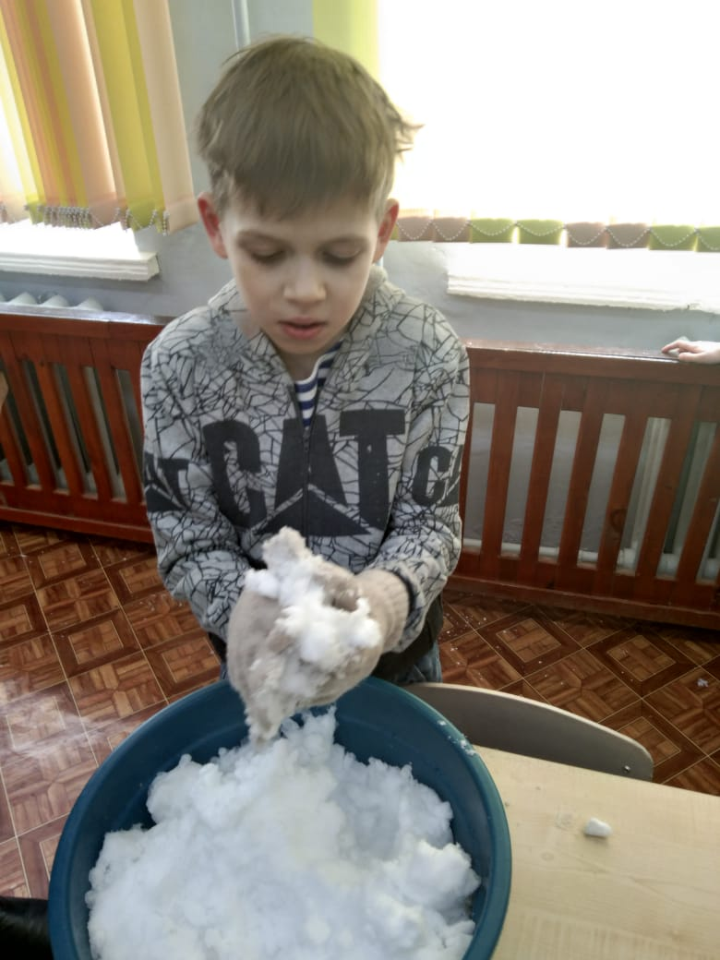
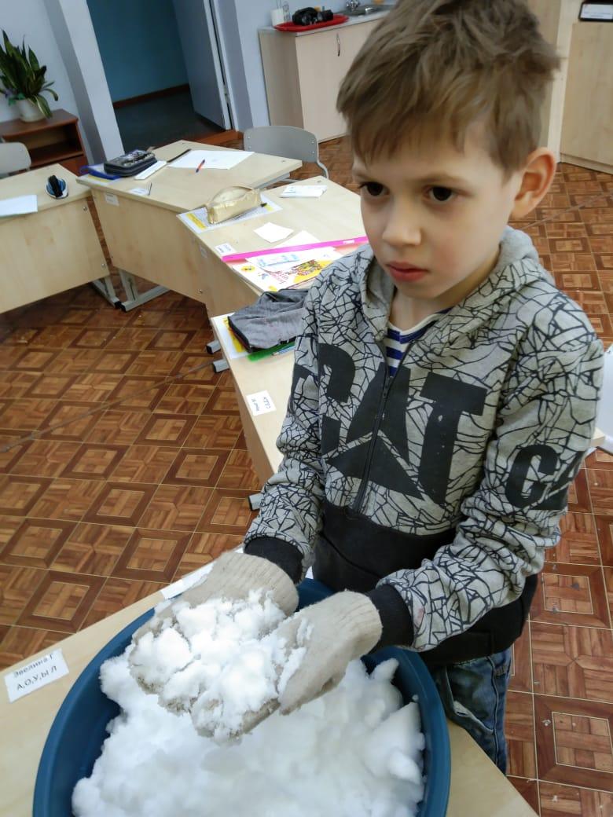
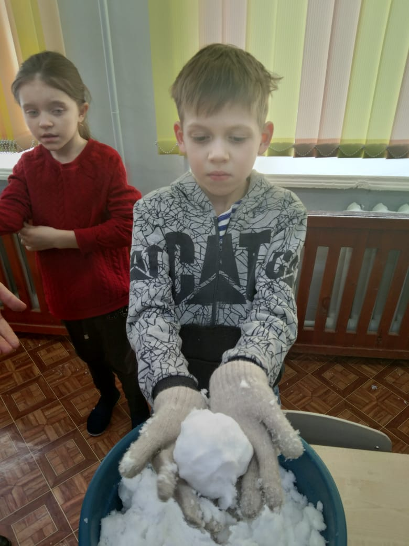
Влияет ли температура воздуха на липкость снега?
Набрал снега и занёс его в класс. Попробовал слепить ком сразу, а потом через 10 минут. Ком не лепился. Снег рассыпался. Попробовал через 30 минут. Снег хорошо лепится и можно скатать ком.
Вывод: на липкость снега влияет температура воздуха.

Slide 11
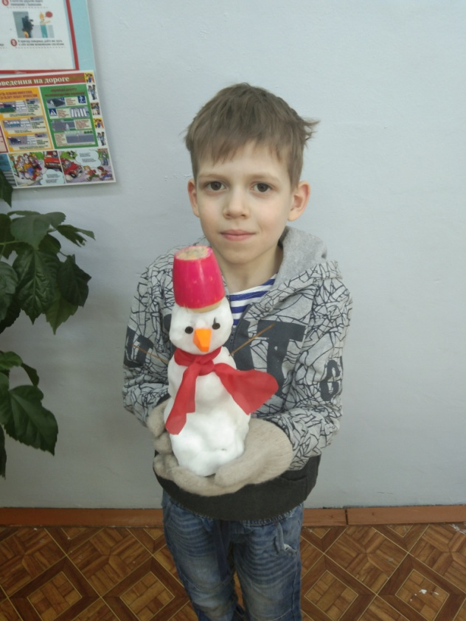
Снег состоит из снежинок. В тепле снежинки подтаивают и становятся влажными. Влажные снежинки хорошо склеиваются между собой. Используя это свойство снега (липкость) можно слепить снеговика.

Slide 12
В результате, с помощью опытов я подтвердил гипотезу, что липкость снега зависит от температуры воздуха и снеговика можно слепить зимой только в теплую погоду.

Slide 13
Спасибо за внимание!

